Slide 1
ANALIZA DRUŠTVENIH UČINAKA SMJERNICA ZA RAZVOJ JAVNIH POLITIKA VEZANIH UZ DRUŠTVENO PODUZETNIŠTVO ZAKONODAVNI OKVIR IRMO 3. svibanj 2023. godine

Slide 2
SUDJELOVANJEM NA RADIONICI SUDIONICI RADIONICE PRISTAJU NA FOTOGRAFIRANJE I SNIMANJE U SVRHU PROVOĐENJA PROJEKTA

Slide 3
Izjava o zaštiti podataka
Sudionici su upoznati da se njihovi podaci koriste isključivo u svrhu tekućeg rada CENTRA ZA RURALNI RAZVOJ CERURA HR, a na temelju Uredbi 1303/2013, 1305/2013, 1306/2013, 808/2014,809/2014,907/2014 i 834/2014, u skladu s propisima koji uređuju zaštitu osobnih podataka, posebno Uredbom (EU) 2016/679 Europskog parlamenta i Vijeća od 27. travnja 2016. o zaštiti pojedinaca u vezi s obradom osobnih podataka i o slobodnom kretanju takvih podataka te o stavljanju izvan snage Direktive 95/46/EZ (Opća uredba o zaštiti podataka).

Slide 4
Pripremljena znanstvena istraživanja
Društveno korisno učenje i društveno poduzetništvo
Strategija društvenog poduzetništva – gdje smo?
Društveno poduzetništvo kroz javne politike i regionalne razvojne strategije
Analiza društvenog poduzetništva – primjeri dobre prakse
Braniteljske socijalno–radne zadruge kao model društvenog poduzetništva

Slide 5
Pripremljene smjernice za javne politike
Porezna politika i DP
Državna imovina u funkciji DP
DP i obrazovanje
DP i mladi
DP, ranjive skupine i socijalne usluge
DP u poljoprivredi
Komunikacijski kanali DP, instituti potpore
Zakonodavni okvir DP
SADRŽAJ SMJERNICA: EU okvir / stanje u RH / rezultati ankete i fokus grupe / smjernice

Slide 6

Društveni učinak
Djelovanje javnih ili privatnih aktivnosti koje utječu na promjenu načina života ljudi
Identificiraju se, mjere, analiziraju i procjenjuju smjerovi i jačina učinaka koji mijenjaju načine na koje ljudi žive, rade, zabavljaju se i povezuju
Uključene su promjene u načinu života ljudi, učinci na zdravlje, kulturu, politiku, okoliš, prava, predviđanje željama i sl.

Slide 7

Analiza i procjena društvenog učinka
predstavlja napor da se unaprijed vrednuju i procjene društvene posljedice (pozitivne i negativne) koje će vjerojatno slijediti iz implementacije pojedinih javnih politika, programa, mjera i aktivnosti
analiza posljedica (pozitivnih i negativnih) na ljude koji mijenjaju načine i obrasce života ljudi (rad, dokolica, međusobni odnosi, itd.)
potreba za takvim analizama raste s kompleksnošću modernog društva

Slide 8

Cilj analize društvenih učinaka
- prikupiti relevantne informacije koje omogućuju uvid u izravne i neizravne posljedice pojedine predloženih smjernica kroz obrađene pokazatelje koji u konačnici utječu na povećanje blagostanja zajednice u cjelini i njenog općeg prosperiteta.

Slide 9
Ključna načela analize društvenih učinaka
Transparentnost - sve informacije i preporuke dobivene postupkom vrednovanja dijele sa svim zainteresiranim dionicima.
Jasna metodologija - slijediti jasnu metodologiju, uobičajeno se koristi kombinacija kvantitativnih i kvalitativnih analitičkih metoda.
Planiranje procjene - definiranje svrhe i opsega procjene, opisivanje metoda koje će se koristiti, prikaza potrebnih resursa, vremena potrebnog za procjenu i sl.
Nepristranost i neovisnost - nepristranost pridonosi vjerodostojnosti procesa procjene učinaka. Neovisnost pruža legitimitet donositeljima odluka i ograničava mogući sukob interesa različitih dionika u procesu.
Vidljivost i širenje rezultata - uključiti aktivnosti informiranja i sustavno širenje informacija o očekivanjima i konačnim rezultatima intervencija u području kulturne baštine.

Slide 10

Područja analize društvenih učinaka
- Društveni učinci analiziraju se korištenjem kvalitativnih i kvantitativnih metoda
- Analiza troškova i koristi,
- Analiza višestrukih kriterija
- Input-output metoda,
- Analiza društvenog utjecaja i sl.
Učinci se vrednuju sa stajališta različitih dionika
Učinci se vrednuju u različitim vremenskim dimenzijama
Nastoji se holistički procijeniti da li su društvene koristi značajnije od izravnih ili neizravnih šteta za društvo u cjelini.
Promatraju se različite društvene skupine, institucije, poduzetnici i sl. te se ocjenjuju pozitivne ili negativne implikacije koje pojedina smjernica može imati na njih.
Značajan dio analize društvenih učinaka je identificiranje rizika – njihove vjerojatnosti i jačine obuhvata.

Slide 11
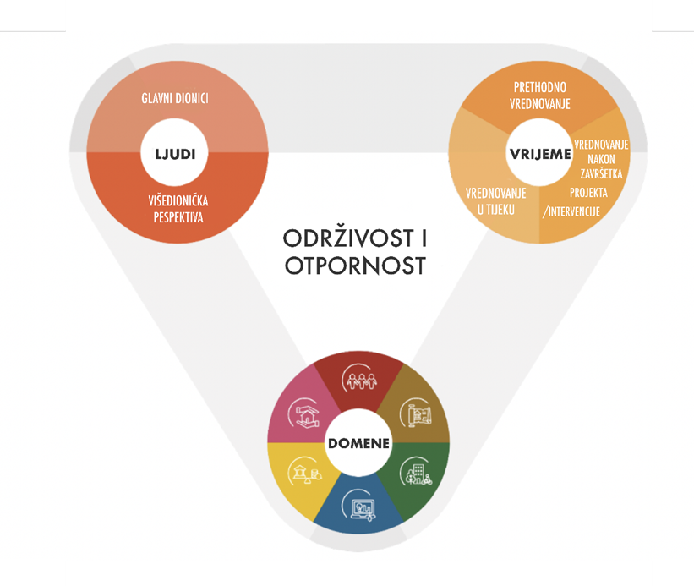
Koraci pri analizi društvenog učinka
Opis područja/tema na kojima se očekuje promjena
Opis okruženja u kojem će se možda desiti promjena
Holistički pristup procjeni
ekonomski, ekološki, kulturni i društveni/socijalni elementi procjene)
kvalitativni i kvantitativni elementi
Definiranje ključnih dionika - dimenzija ljudi
Definiranje vremenske dimenzije procijene (ex ante/u tijeku/ex post) – dimenzija vrijeme

Slide 12
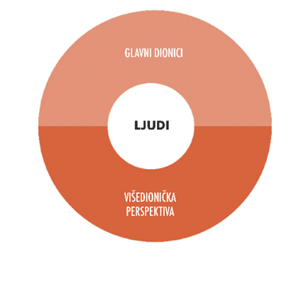
Dionici – zainteresirane skupine
Organizacije civilnog društva
Društveni poduzetnici
Donositelji odluka
Jedinice lokalne i regionalne (područne) samouprave
Znanstvene organizacije
Mediji
Šira javnost

Slide 13

Karakteristike učinaka
Svaki učinak ima:
Trajanje – koje treba procijeniti
Intenzitet učinka tijekom vremena može se mijenjati
Intenzitet u geografskom smislu može biti različit za različita područja
Intenzitet u smislu socijalne disperzije – učinak može biti različit za različite ljude
Rizik - pozitivan i negativan (neke se dobre namjere mogu izjaloviti)

Slide 14
Analiza društvenih učinaka
Smjernice za razvoj javnih politika – zakonodavni okvir za razvoj društvenog poduzetništva

Slide 15
Postojanje zakonodavnog okvira o društvenom poduzetništvu u EU
ZEMLJE KOJE IMAJU ZAKONODAVNI OKVIR | NEMA ZAKONODAVNOG OKVIRA | NEPOTPUN ZAKONODAVNI OKVIR, ali ističu pomake u strategijama i prepoznavanju DPa
1. Grčka (od 1999.) | 1. Austrija | 1. Hrvatska (postoji
2. Francuska (2014.) | 2. Estonija | Strategija razvoja
3. Češka (2012.) | 3. Nizozemska | DP u RH, 2015.)
4. Italija (2017.) | 4. Švedska | 2. Finska
5. Portugal (2013.) | 5. Irska | 3. Danska
6. Španjolska (2011.) | 6. Cipar | 4. Bugarska
7. Belgija (niz zakona) | 7. Malta
8. Latvija (2018.) | 8. Njemačka | 5. Luksemburg
9. Litva (2004.) | 9. Mađarska | 6. Poljska
10. Rumunjska (2015.)
11. Slovačka (2008.)
12. Slovenija (2011.)

Slide 16
Zakonski okvir djelovanja društvenog poduzetništva određen brojnim postojećim zakonima od kojih su neki:
Zakon o zadrugama (NN 36/95, NN 67/01, NN 12/02, NN 34/11, NN 125/13, NN 76/14, NN 114/18)
Zakon o udrugama (NN 74/14, 70/17, 98/19)
Zakon o zakladama i fondacijama (NN 36/95, NN 64/01, NN 106/18
Zakon o ustanovama (NN, 76/93, 29/97, 47/99, 35/08)
Zakon o trgovačkim društvima (NN 152/11, NN 111/12, NN 68/13, NN 110/15, NN 40/19)
Zakon o profesionalnoj rehabilitaciji i zapošljavanju osoba s invaliditetom (NN 143/02, NN 33/05, NN 157/13, NN 152/14, NN 39/18)
Zakon o javnoj nabavi (NN 90/11, NN 83/13, NN 143/13, NN 120/16)
Zakon o poticanju razvoja malog gospodarstva (NN 29/02, NN 63/07, NN 53/12, NN 56/13, NN 121/16)
Zakon o pravima hrvatskih branitelja iz Domovinskog rata i članovima njihovih obitelji
Zakon o financijskom poslovanju i računovodstvu neprofitnih organizacija, NN 121/14,

Slide 17
Okvir za promišljanje teme zakonodavnog okvira za društveno poduzetništvo
Hrvatski zakonodavni okvir ne prepoznaje društveno poduzeće kao zasebni pravni subjekt nego se aktivnosti društvenog poduzetništva odvijaju kroz 6 pravnih oblika. Udruge, zadruge, ustanove i zaklade/fondacije pripadaju u neprofitni sektor, a trgovačka društva i obrti su dijelom profitnog sektora.
Tijekom 2021. od veljače do kolovoza 2021. godine provedeno je anketno istraživanje na uzorku od 550 ispitanika
nešto više od polovice (64,26 %) sudionika smatra da je ključno ograničenje za razvoj društvenog poduzetništva nejasan zakonodavni okvir. Rezultati ankete ukazuju da je kvalitetno i jasno zakonodavstvo vezano za društveno poduzetništvo ključna potreba u narednih pet godina (61,22 % ispitanika).

Slide 18
Ključne smjernice za razvoj politika u području zakonodavnog okvira društvenog poduzetništva
Provedba detaljnog mapiranja i dubinske analize društvenih poduzeća, te razvoj službene evidencije društvenih poduzeća,
Izrada poticajnog općeg zakonskog akta koji definira društvena poduzeća,
Osnivanje jedinstvenog tijela za koordinaciju i razvoj društvenog poduzetništva,
Podizanje svijesti javnosti o važnosti i ulozi društvenog poduzetništva – promicanje, razumijevanje i vidljivost društvenog poduzetništva.

Slide 19
SMJERNICA: Mapiranje društvenih poduzeća i dubinska analiza
Iako su provedene djelomične povremene analize , nije provedena dubinska analiza i mapiranje društvenih poduzetnika kako koordinirana aktivnosti sa nacionalne razine.
Mapiranje i dubinska analiza preduvjet su za pomake u strateškom planiranju i javnim politikama, ali i podloga za analize zakonodavnog okvira.
Samo broj društvenih poduzeća nije dovoljan podatak, već mapiranje treba biti šire, uključivati geografsko područje djelovanja, gospodarsku djelatnost, njihov pravni oblik, udovoljavanje kriterijima prepoznavanja društvenih poduzeća, datum osnivanja, broj i strukturu zaposlenih, društveni utjecaj poduzeća, njihovu financijsku i nefinancijsku podršku i drugo

Slide 20
SMJERNICA: Mapiranje društvenih poduzeća i dubinska analiza
2. Koji dionici će osjetiti posljedice promjena? | 3. Kroz koje kanale će dionici osjetiti promjena |  |  | 4. Koji je očekivani smjer i snaga utjecaja?
Društveni poduzetnici Ministarstvo rada, mirovinskog sustava, obitelji i socijalne politike, Ministarstvo gospodarstva i održivog razvoja, | Izravno Osnažiti će se i udružiti DP Imati će konkretne službene podatke za planiranje daljnjih razvojnih aktivnosti | Neizravno Mogućnost zajedničkog djelovanja | Neizravno Mogućnost zajedničkog djelovanja | Snažan pozitivan utjecaj kroz identificirane i povezane DP , jasne i vidljive dosege djelovanja i područja njihova djelovanja
5. Dionici - pozitivan utjecaj ili protivljenje smjernici
Društveni poduzetnici |  |  | pozitivan utjecaj negativan utjecaj kroz dodatni angažman u aktivnostima dubinske analize i mapiranja
Resorna ministarstva |  |  | moguće protivljenje (dodatno radno opterećenje)

Slide 21
6. Koji je izvor informacija za analizu društvenih utjecaja ove smjernice? JLPS, Porezna uprava, FINA
7. Vremenski rok za provedbu smjernice: 2023/ 2024
8. Koji se najznačajniji rizici mogu očekivati vezano uz predloženu smjernicu? Koja je njihova vjerojatnost i očekivani opseg ?
Vrsta/priroda rizika | Vjerojatnost | Jačina utjecaja
Politički rizici : Izostanak političke podrške | Srednja | Velika
Ekonomski rizici: Izostanak financijske podrške za provedbu smjernice | Velika | Srednja

Slide 22
SMJERNICA: Izraditi poticajan opći zakonski akt za društveno poduzetništvo koji definira društvena poduzeća, te razviti službenu evidenciju/registar društvenih poduzeća
Uz široke konzultacije svih zainteresirani dionika i temeljem prethodne analize domaćeg zakonodavnog okvira i međunarodnih iskustava potrebno je izraditi zakonodavni okvir za društveno poduzetništvo kojim bi se istakle sve posebnosti poslovanja društvenih poduzetnika i koristi koje ovaj oblik djelovanja donosi široj društvenoj zajednici.
U budući zakonodavni okvir po uzoru na primjere dobre prakse trebalo bi uključiti oblik poslovnog subjekta, izvore financiranja, mogućnost korištenja državne imovine koja nije u funkciji te obvezu praćenja društvenog utjecaja.

Slide 23
2. Nositelj aktivnosti: Ministarstvo rada i socijalne skrbi u suradnji sa ministarstvom financija
3. Koji dionici će osjetiti posljedice promjena ? | 4. Kroz koje kanale će dionici osjetiti promjene? |  | 5. Koji je očekivani smjer i snaga utjecaja?
Društveni poduzetnici Ministarstvo rada, mirovinskog sustava, obitelji i socijalne politike Ministarstvo gospodarstva | Izravno Bolji rezultati rada društvenih poduzetnika Bolja koordinacija | Neizravno Dostupnost dobara Zapošljavanje novih kadrova Cijene proizvoda društvenih poduzetnika su konkurentne na tržištu | Zakonodavni okvir za djelovanje društvenih poduzeća ojačati će društvena poduzeća.
6. Dionici - pozitivan utjecaj ili protivljenje smjernici
Društveni poduzetnici |  | pozitivan utjecaj
Šira javnost |  | pozitivan utjecaj
Ministarstvo rada, mirovinskog sustava, obitelji i socijalne politike, |  | pozitivan utjecaj

Slide 24
6. Koji je izvor informacija za analizu društvenih utjecaja ove smjernice? Izvještaji resornih ministarstava, JLPS i društvenih poduzetnika
7. Vremenski rok za provedbu smjernice: kontinuirano
8. Koji se najznačajniji rizici mogu očekivati vezano uz predloženu smjernicu? Koja je njihova vjerojatnost i očekivani opseg ?
Vrsta/priroda rizika | Vjerojatnost | Jačina utjecaja
Politički rizici : Izostanak političke podrške | Srednja | Velika

Slide 25
SMJERNICA : Osnovati Jedinstveno tijelo za koordinaciju i razvoj društvenog poduzetništva
Osim zakonodavnog okvira, jedan od značajnih ograničavajućih elemenata u okruženju društvenog poduzetništva je i institucionalni okvir. Stoga bi se osnivanjem posebne uprave ili odjela u resornom ministarstvu sa zadatkom koordinacije i jačanja društvenih poduzetnika ostvarili višestruki pozitivni učinci njihova djelovanja.
Zbog izostanka unutarnje koordinacije i suradnje s drugim državnim institucijama važne aktivnosti, planirane Strategijom, (poput duboke analize zakonodavnog okvira, stvaranja evidencije društvenih poduzeća, podrške obrazovnim i akademskim institucijama, čiji je ključni nositelj današnje Ministarstvo rada, mirovinskog sustava, obitelji i socijalne politike, dok su strateški važniji partneri Ministarstvo gospodarstva i održivog razvoja (MINGOR) i Ministarstvo financija (MF) nisu realizirane).

Slide 26
2. Nositelj aktivnosti: Ministarstvo rada i socijalne skrbi u suradnji sa obrazovnim institucijama
3. Koji dionici će osjetiti posljedice promjena ? | 4. Kroz koje kanale će dionici osjetiti promjene? |  | 5. Koji je očekivani smjer i snaga utjecaja?
Društveni poduzetnici Ministarstvo rada, mirovinskog sustava, obitelji i socijalne politike | Izravno Bolji rezultati rada društvenih poduzetnika Jednostavnija koordinacija aktivnosti i snažnija potpora društvenim poduzetnicima | Neizravno Sigurniji uvjeti poslovanja DP Zapošljavanje novih kadrova Cijene proizvoda društvenih poduzetnika su konkurentne na tržištu | Osiguranje preduvjeta za organiziranu potporu društvenim poduzetnicima snažno i pozitivno djeluje na njihova razvoja
Dionici - pozitivan utjecaj ili protivljenje smjernici
Društveni poduzetnici |  | pozitivan utjecaj
Resorno ministarstvo |  | pozitivan utjecaj

Slide 27
6. Koji je izvor informacija za analizu društvenih utjecaja ove smjernice? Izvještaj resornog ministarstva
7. Vremenski rok za provedbu smjernice: kontinuirano
8. Koji se najznačajniji rizici mogu očekivati vezano uz predloženu smjernicu? Koja je njihova vjerojatnost i očekivani opseg ?
Vrsta/priroda rizika | Vjerojatnost | Jačina utjecaja
Politički rizici : Izostanak političke podrške | Srednja | Velika
Ekonomski rizici: Nedostatak proračunskih sredstva za novi odjel ili upravu u resornom ministarstvu | Srednja | Velika

Slide 28
SMJERNICA: Podizati svijest javnosti o važnosti i ulozi društvenog poduzetništva – promicanje, razumijevanje i vidljivost društvenog poduzetništva
Mnoga društvena poduzeća na pozitivan i inovativan način rješavaju brojne društvene probleme te predstavljaju dobrobit za građane. Budući da je razina poznavanja koncepta društvenog poduzetništva među građanima, ali i među samim poduzetnicima još uvijek niska, potrebno je osigurati promicanje, vidljivost i razumijevanje društvenog poduzetništva (promoviranje proizvoda i usluga, dobrobiti i dr.).

Slide 29
2. Koji dionici će osjetiti posljedice promjena? | 3. Kroz koje kanale će dionici osjetiti promjena |  | 4. Koji je očekivani smjer i snaga utjecaja?
Društveni poduzetnici Šira javnost | Izravno Porast vidljivosti DP i interesa dionika | Neizravno Šira dostupnost proizvoda i usluga Porast zapošljavanja Dobrobit za širu zjenicu kroz porast društvene podrške i usluga | Očekuje se porast promoviranja tema i aktivnosti vezano uz društveno poduzetništvo sa rastom utjecaja na zajednicu u doglednom vremenskom razdoblju.
5. Dionici - pozitivan utjecaj ili protivljenje smjernici
Društveni poduzetnici |  | pozitivan utjecaj
Mediji |  | pozitivan utjecaj (pišu o društveno relevantnim temama)
Šira javnost |  | pozitivan utjecaj

Slide 30
6. Koji je izvor informacija za analizu društvenih utjecaja ove smjernice? Resorno ministarstvo, mediji, društveni poduzetnici, društvene mreže, šira javnost
7. Vremenski rok za provedbu smjernice: kontinuirano
8. Koji se najznačajniji rizici mogu očekivati vezano uz predloženu smjernicu? Koja je njihova vjerojatnost i očekivani opseg ?
Vrsta/priroda rizika | Vjerojatnost | Jačina utjecaja
Politički rizici : Izostanak političke podrške | Mala | Velika
Ekonomski rizici: Izostanak financijske podrške za promicanje i poticanje društvenog poduzetništva | Srednja | Srednja
Organizacijski rizik: Izostanak interesa medija za teme vezano uz društveno poduzetništvo | Srednja | Srednja

Slide 31
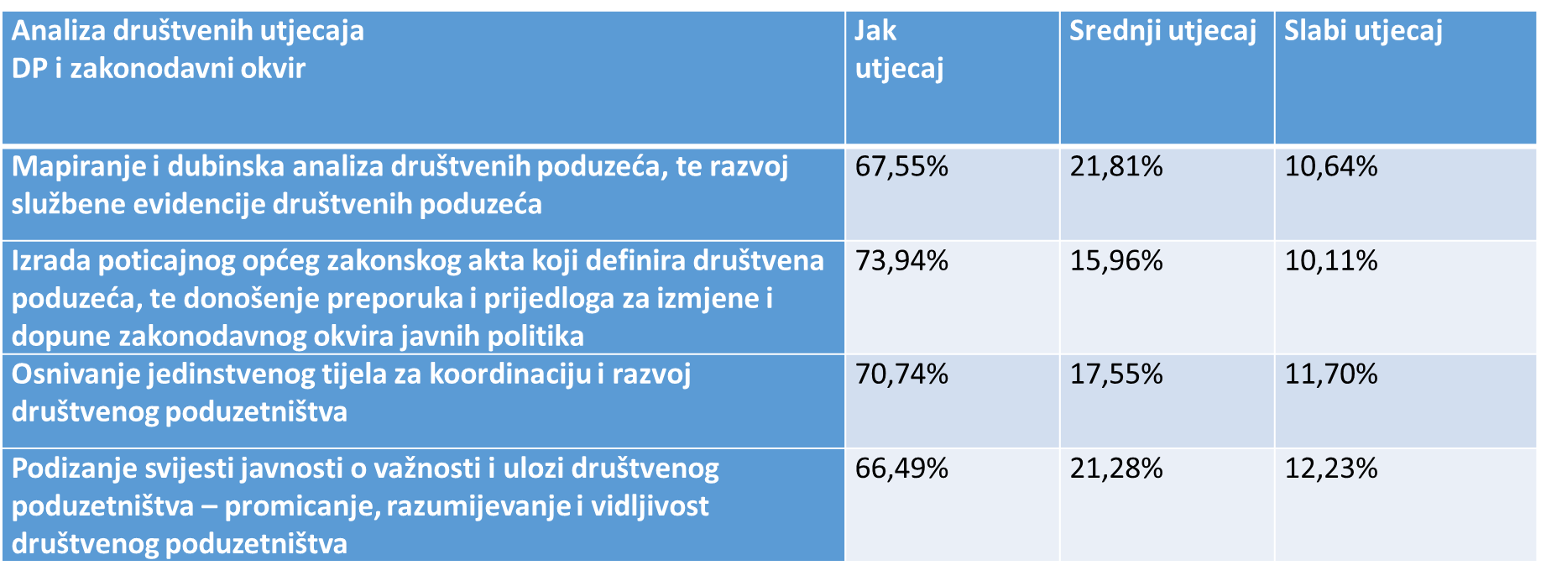
Anketa za provjeru procijenjenih učinaka - rujan / listopad 2022. godine - 188 ispitanika iz cijele Hrvatske

Slide 32
Zaključak ADU
- 8 područja analize
Porezna politika i DP
Državna imovina u funkciji DP
DP i obrazovanje
DP i mladi
DP, ranjive skupine i socijalne usluge
DP u poljoprivredi
Komunikacijski kanali DP, instituti potpore
Zakonodavni okvir DP
- 30 smjernica
Obrazovanje o DP – 9 smjernica po svim temama
Promocija i vidljivost – 6 smjernica
Mapiranje DP – 2 smjernice
Jedinstveni zakonodavni okvir – 2 smjernice
Tijelo koje se bavi DP – 2 smjernice
Snaga društvenog učinka:
70-80% ispitanika smatra da je vrlo visoka
ca 20 % ispitaniika smatra da je visoka

Slide 33
Hvala na pažnji!
sanja.tisma@irmo.hr

